Slide 1


第十三章 XML及程序打包
李小薪
QQ: 31707393
E-Mail: mordekai@zjut.edu.cn
Homepage: http://www.tdc.zjut.edu.cn/UTADB/teacher/search_one_intro.jsp?teacher_id=04922
计算机网络与多媒体研究所
计算机科学与技术、软件学院
浙江工业大学

Slide 2
前言
回顾关键词：JDBC、JDBC驱动方式、API、SQL语句
本章的目的：本章在介绍什么是XML，XML有什么用，如何使用XML，通过JAVA程序来读取解析XML以及生成XML文件的例子，向读者介绍JAVA中操作XML的编程方法。

Slide 3
小节安排
13.1 XML简介
13.1.1 XML元素
XML及程序打包
13.2 XML在Java程序中的应用
13.2.1 DOM编程
13.2.2 加载XML文件
13.2.3 访问XML元素和属性
12.3.4 利用XML文件存储信息
13.3 Java程序的发布
13.3.1 利用cmd工具打包
13.3.2 利用eclipse打包

Slide 4
13.1 XML简介
13.1.1 XML元素
XML指可扩展标记语言(Extensible Markup Language)
XML是一种标记语言，很类似HTML
XML的设计宗旨是一种传输数据，而非显示数据
XML标签没被预定义，你需要自行定义标签。
XML是被设计为具有自我描述性
XML是W3C的推荐标准

Slide 5
13.1 XML简介
XML 与 HTML 的主要差异
XML将数据与显示分开
开始标签必须要有一个结束标签
空元素标签必须被关闭
所有的标签都必须合理嵌套
所有标签的属性值都必须用双引号（””）或者单引号（’’）括起来
XML有且只能有一个根元素，在HTML中，可以有多个根元素

Slide 6
13.1 XML简介
XML 文档由5部分组成
XML声明
<?xml 版本信息 [编码信息] [文档独立性信息] ?>
DTD：文档类型定义
<!DOCTYPE greeting SYSTEM “hello.dtd”>
一种是直接在XML文档中给出DTD，如下：
<?xml version=”1.0” encoding=”gb2312” standalone=”yes”?>
<!DOCTYPE greeting [
<!ELEMENT greeting (#PCDATA)>
]>

Slide 7
13.1 XML简介
XML 文档由5部分组成
XML元素
空元素：
<student/>
带有属性的空元素：
<student name=”张三” age=”18”/>
带有内容的元素：
<student>
这是一个学生的信息
<name>张三</name>
<age>18</age>
</student>
带有内容和属性的元素：
<student name=”张三”>
<age>18</age>
</student>

Slide 8
13.1 XML简介
XML 文档由5部分组成
注释
<!-- 注释内容 -->
处理指令
<?xml-stylesheet href="hello.css" type="text/css"?>

Slide 9
13.1 XML简介
XML 例子：
<bookstore>
  <book category="COOKING">
    <title lang="en">Everyday Italian</title>
    <author>Giada De Laurentiis</author>
    <year>2005</year>
    <price>30.00</price>
  </book>
  <book category="CHILDREN">
    <title lang="en">Harry Potter</title>
    <author>J K. Rowling</author>
    <year>2005</year>
    <price>29.99</price>
  </book>
  <book category="WEB">
    <title lang="en">Learning XML</title>
    <author>Erik T. Ray</author>
    <year>2003</year>
    <price>39.95</price>
  </book>
</bookstore>

Slide 10
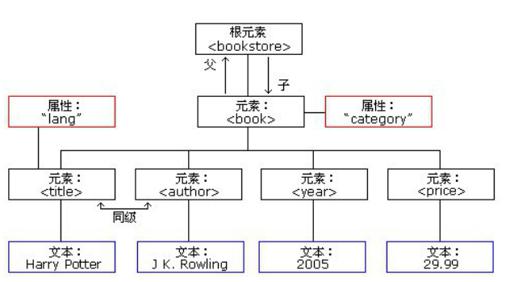
13.1 XML简介
XML 例子树结构：

Slide 11
13.2 XML在Java程序中的应用
13.2.1 DOM编程
基于树和节点的文档对象模型（Document Object Module）称为DOM，利用Document类来实现XML的解析与创建。
优点：整个文档树在内存中，便于操作， 支持删除、修改、重新排列等多种功能。
缺点：将整个文档调入内存（包括无用的 节点），浪费时间和空间；
使用场合：一旦解析了文档还需多次访问 这些数据；硬件资源充足（内存、CPU）

Slide 12
13.2 XML在Java程序中的应用
13.2.1 DOM常用类
（1）解析器工厂类：DocumentBuilderFactory
（2）解析器：DocumentBuilder
（3）文档树模型：Document
（4）节点列表类：NodeList
（5）节点类：Node
（6）元素类：Element
（7）属性类：Attr

Slide 13
13.2 XML在Java程序中的应用
13.2.1 DOM常用方法
（1）getElementById()
（2）getElementsByName()
（3）getElementsByTagName()
（4）hasChildNodes()
（5）nodeName
（6）nodeType
（7）nodeValue
（8）replaceChild()
（9）getAttribute()
（10）setAttribute()
（11）createElement()
（12）createTextNode()
（13）appendChild()
（14）insertBefore()
（15）removeChild()
（16）childNodes()
（17）getFirstChild（）
（18）getLastChild()
（19）getNextSibling()

Slide 14
13.2 XML在Java程序中的应用
13.2.1 DOM编程
（1）建立解析器工厂：
DocumentBuilderFactory DocumentBuilderFactory dbf = DocumentBuilderFactory.newInstance();
（2）创建解析器，创建方法是通过解析器工厂类来获得
DocumentBuilder db = dbf.newDocumentBuilder();
（3）建立文档树模型Document
a、通过xml文档
Document doc = db.parse("bean.xml");
b、将需要解析的xml文档转化为输入流
InputStream is = new FileInputStream("bean.xml");
Document doc = db.parse(is);

Slide 15
13.2 XML在Java程序中的应用
13.2.1 DOM编程
（4）生成NodeList类：
NodeList nodelist = document.getElementsByTagName(tagName);
（5）对Node逐一解析：
Element node = (Element) nodelist.item(i);
（6） 根据属性名称等得到Node的属性值
String id = node.getAttribute(“id”) ;

Slide 16
13.2 XML在Java程序中的应用
13.2.2 加载XML文件
student.xml 为例:
<?xml version=”1.0” encoding=”gb2312”?> <!--文档声明-->
<students>
<student id=”1201”>
<name>王明</name>
<birthday>1995-12</birthday>
<email>wangming@163.com</email>
</student>
<student id=”1202”>
<name>李娟</name>
<birthday>1996-1</birthday>
<email>lijuan@163.com</email>
</student>
</students>

Slide 17
13.2 XML在Java程序中的应用
package lesson.xml;
import java.io.File;
import javax.xml.parsers.DocumentBuilder;
import javax.xml.parsers.DocumentBuilderFactory;
import org.w3c.dom.Document;
import org.w3c.dom.Element;
import org.w3c.dom.NodeList;
public class ParseXML {
public static void main(String[] args) {
try{
//得到DOM解析器的工厂实例
DocumentBuilderFactory dbFactory = DocumentBuilderFactory.newInstance();
//从DOM工厂中获得DOM解析器
DocumentBuilder dbBuilder = dbFactory.newDocumentBuilder();
//把要解析的xml文档读入DOM解析器
Document document = dbBuilder.parse(new File("D:/workspace/JAVALesson/src/lesson/xml/student.xml"));
System.out.println("处理该文档的DomImplementation对象 = "+ document.getImplementation());
//得到文档名称为Student的元素的节点列表
NodeList nList = document.getElementsByTagName("student");

Slide 18
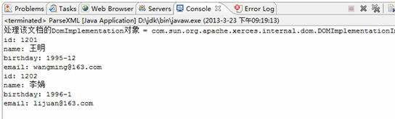
13.2 XML在Java程序中的应用
//遍历该集合，显示结合中的元素及其子元素的名字
for(int i = 0; i< nList.getLength() ; i ++){
Element node = (Element)nList.item(i);
System.out.println("id: "+ node.getAttribute("id"));
System.out.println("Name: "+ node.getElementsByTagName("Name").item(0).getFirstChild().getNodeValue());
System.out.println("birthday: "+ node.getElementsByTagName("birthday").item(0).getFirstChild().getNodeValue());
System.out.println("email: "+ node.getElementsByTagName("email").item(0).getFirstChild().getNodeValue());
}
}catch (Exception e) {
// TODO: handle exception
e.printStackTrace();
}
}
}

Slide 19
13.2 XML在Java程序中的应用
13.2.3 利用XML文件存储信息
package lesson.xml;
import java.io.File;
import javax.xml.parsers.DocumentBuilder;
import javax.xml.parsers.DocumentBuilderFactory;
import javax.xml.transform.OutputKeys;
import javax.xml.transform.Transformer;
import javax.xml.transform.TransformerFactory;
import javax.xml.transform.dom.DOMSource;
import javax.xml.transform.stream.StreamResult;
import org.w3c.dom.Document;
import org.w3c.dom.Element;
public class CreatXML {
/*创建xml文档*/
public static void main(String[] args) {
Document doc;
Element students,student;
Element name = null;
Element birthday = null;
Element email = null;

Slide 20
13.2 XML在Java程序中的应用
try{
//得到DOM解析器的工厂实例
DocumentBuilderFactory dbFactory = DocumentBuilderFactory.newInstance();
//从DOM工厂中获得DOM解析器
DocumentBuilder dbBuilder = dbFactory.newDocumentBuilder();
//创建文档树模型对象
doc = dbBuilder.newDocument();
if(doc != null){
//创建school元素
students = doc.createElement("students");
//创建student元素
student = doc.createElement("student");
//设置元素Student的属性值为1203
student.setAttribute("id", "1203");
//创建名称为Name的元素
name = doc.createElement("Name");
//创建名称为 周兵的文本节点并作为子节点添加到name元素中
name.appendChild(doc.createTextNode("周兵"));
//将name子元素添加到student中
student.appendChild(name);
//创建名称为birthday的元素
birthday = doc.createElement("birthday");

Slide 21
13.2 XML在Java程序中的应用
//创建名称为 1990-3 的文本节点并作为子节点添加到birthday元素中
birthday.appendChild(doc.createTextNode("1990-3"));
//将birthday子元素添加到student中
student.appendChild(birthday);
//创建名称为Email的元素
email = doc.createElement("email");
//创建名称为 zhoubin@163.com 的文本节点并作为子节点添加到Email元素中
email.appendChild(doc.createTextNode("zhoubin@163.com"));
//将email子元素添加到student中
student.appendChild(email);
//将student作为子元素添加到树的根节点school
students.appendChild(student);
//添加到文档树中
doc.appendChild(students);
//创建一个转换的TransformerFactory
TransformerFactory tFactory = TransformerFactory.newInstance();
//建立一个转换的实例，该转换可以将原树转换为结果树。
Transformer transformer = tFactory.newTransformer();

Slide 22
13.2 XML在Java程序中的应用
//设置XML的版本和编码以及自动分行，如果不设置，则为默认值。
transformer.setOutputProperty(OutputKeys.VERSION, "1.0");
transformer.setOutputProperty(OutputKeys.ENCODING, "utf-8");
transformer.setOutputProperty(OutputKeys.INDENT, "yes");
//创建带有DOM节点的新输入源
DOMSource source = new DOMSource(doc);
//建立一个输出结果对象，并设置输出文件地址
StreamResult result = new StreamResult(new File("D:/workspace/JAVALesson/src/lesson/xml/student2.xml"));
//执行从 Source 到 Result 的输出
transformer.transform(source, result);
System.out.println("创建成功");
}
}catch (Exception e) {
e.printStackTrace();
}
}
}
<?xml version="1.1" encoding="utf-8"?>
<students>
<student id="1203">
<name>周兵</name>
<birthday>1990-3</birthday>
<email>zhoubin@163.com</email>
</student>
</students>

Slide 23
13.3 Java程序的发布
Java应用程序项目完成后是可以直接运行的，要运行程序先要打它打成一个JAR包。JAR 文件就是 Java Archive File 。
JAR 文件与 ZIP 文件唯一的区别就是在 JAR 文件的内容中，包含了一个 META-INF/MANIFEST.MF 文件 。
MyApplication
|→MainClass.class
|→SubClass1.class
|→SubClass2.class
MyApplication.jar
|→META-INF
|→|→MANIFEST.MF
|→MainClass.class
|→SubClass1.class
|→SubClass2.class
文件夹
JAR文件

Slide 24
13.3 Java程序的发布
13.3.1 利用cmd工具打包
(1)在c：盘下新建文件“HelloWorld.java”
(2)在命令行下输入javac c:\HelloWorld.java，在c：盘下编译生成“HelloWorld.class”
(3)在c：盘下新建文件“MANIFEST”（没有后缀名），并用记事本打开进行编辑，输入以下内容：
Main-Class: HelloWorld
HelloWord前面要有一个空格，最后要有一个空行，否则到执行步骤的时候会出现找不到类的错误。
(4)打包：输入jar cvmf MANIFEST HelloWorld.jar HelloWord.jar HelloWorld.class，在c：盘下生成“HelloWorld.jar”。
(5)执行：输入java -jar HelloWorld.jar，屏幕显示“HelloWorld”，表示运行成功。

Slide 25

13.3 Java程序的发布
13.3.1 利用cmd工具打包
如果我们想要通过双击JAR文件直接运行，那会怎样呢。如果操作系统下安装了解压缩软件，如winRAR等，则在默认状态下jar文件就会与其关联，导致双击操作指定为解压缩，而不是运行jar文件中的类。
批处理文件runable.bat指定其运行方式。在c：盘下新建文件“runable.bat”，并用记事本打开进行编辑，输入以下内容
java -jar HelloWorld.jar
pause
将HelloWorld.jar和runable.bat放在同一目录下，双击runable.bat就可自动执行程序

Slide 26
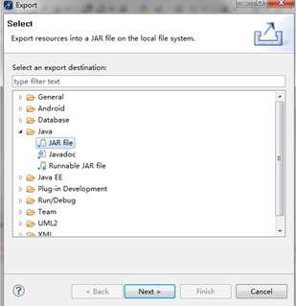
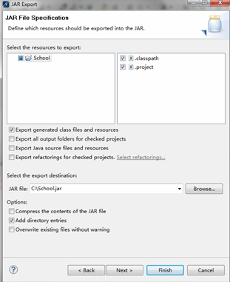
13.3 Java程序的发布
13.3.2 利用Eclipse打包
1）建立需要打包的Java文件
2）在准备打包的JAVA项目上任何地方点击右键并选择Export--Java--JAR file，然后点击Next。
3）包括项目中需要打包的文件、文件类型、JAR文件保存的地址、其它选项等。本示例中填写School.jar，填写完毕点击Next

Slide 27
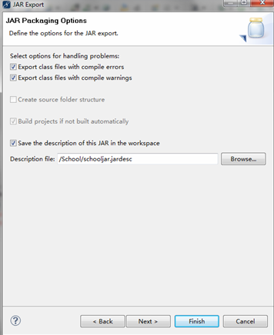
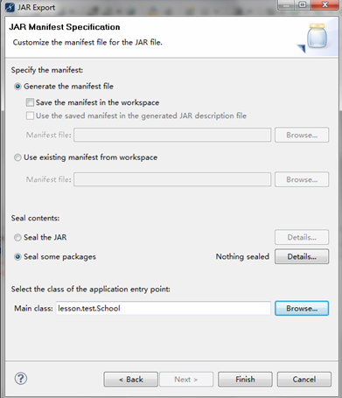
13.3 Java程序的发布
4）填写JAR描述文件，如果勾选了保存JAR描述文件，则在弹出的对话框中选择JAR描述文件的保存内容以及保存的文件地址、文件名
5)填写JAR的Mainfest选项
6）如果需要生成JAR可执行文件，需要在“Main Class”里选择一个包含main的类，最后点击Finish，会在指定路径生成一个JAR文件

